Slide 1


明兴智能仓储系统
YUNTONG INTELLIGENT STORAGE SYSTEM
—— Spark Team
智能互联仓储

Slide 2

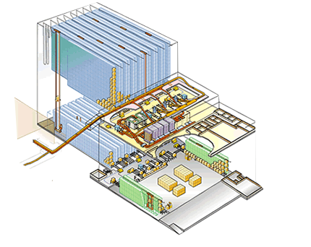
目录
CONTENTS
01
项目简介
02
项目团队
03
具体设计
04
商业模式
05
总体展望

Slide 3

项目简介——项目背景
01
云通
2019年开始 ：工业4.0
第四次工业革命，对于大多数企业来说，向工业4.0的转变将是一个渐进的演变，而非一种迅速的革命。
智能工厂
第一次工业革命
第二次工业革命
第三次工业革命
工业4.0
第一次工业革命是水和蒸汽动力带来的机械化。
第二次工业革命是电力的使用使大规模生产成为可能。
电子工程和IT技术的采用，以及它们带来的生产自动化。
智能仓储的产生应时代之需

Slide 4
项目简介——当前仓储系统存在的问题
01
云通
存储弹性小
难以应付高峰时期的仓储需求
码制单一
系统只兼容一种或两种条码格式，仓储便捷化程度低
适用性不足
对仓储的货物品种有一定限制，不能适应所有行业仓储需求。
平台单一
仓储系统与物流、采购等环结脱节，系统缺乏对外接口
不可控
系统对库存容量缺乏预警，易于出现爆仓等现象

Slide 5
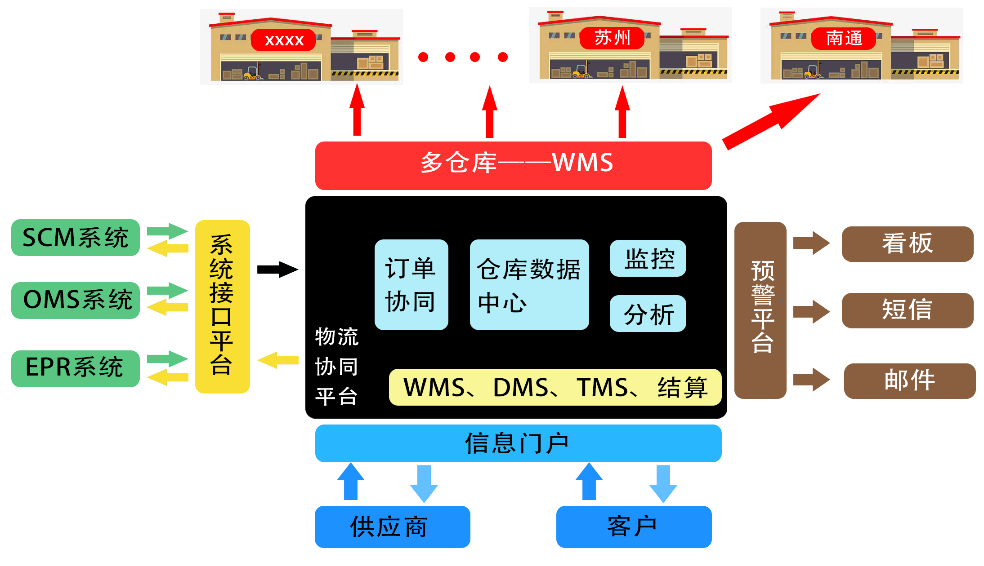
项目简介——项目内容
01
云通
本项目构建以网站与手持终端为体系的仓储管理系统
以仓储过程智能控制管理为核心
实现仓库真正的信息化、智能化、无纸化、快速反应、高效可追溯管理

Slide 6

项目简介——项目特色
01
云通
实现多货主、多仓库、多管理
提供针对ERP、OMS、SCM等系统的接口平台
03
04
提供基于大数据分析的智能库存预警板块
02
支持容器无限嵌套
05
提供自定义个性化操作模式
实现多码制式无线库存管理
06
01

Slide 7



项目团队
02
云通
01 胡昕成
负责API WEB后台开发、数据库设计
02 朱帅
03 王清永
负责WEB前端设计、Android手持终端界面设计与开发
负责PPT制作、商业分析、材料整理。

Slide 8
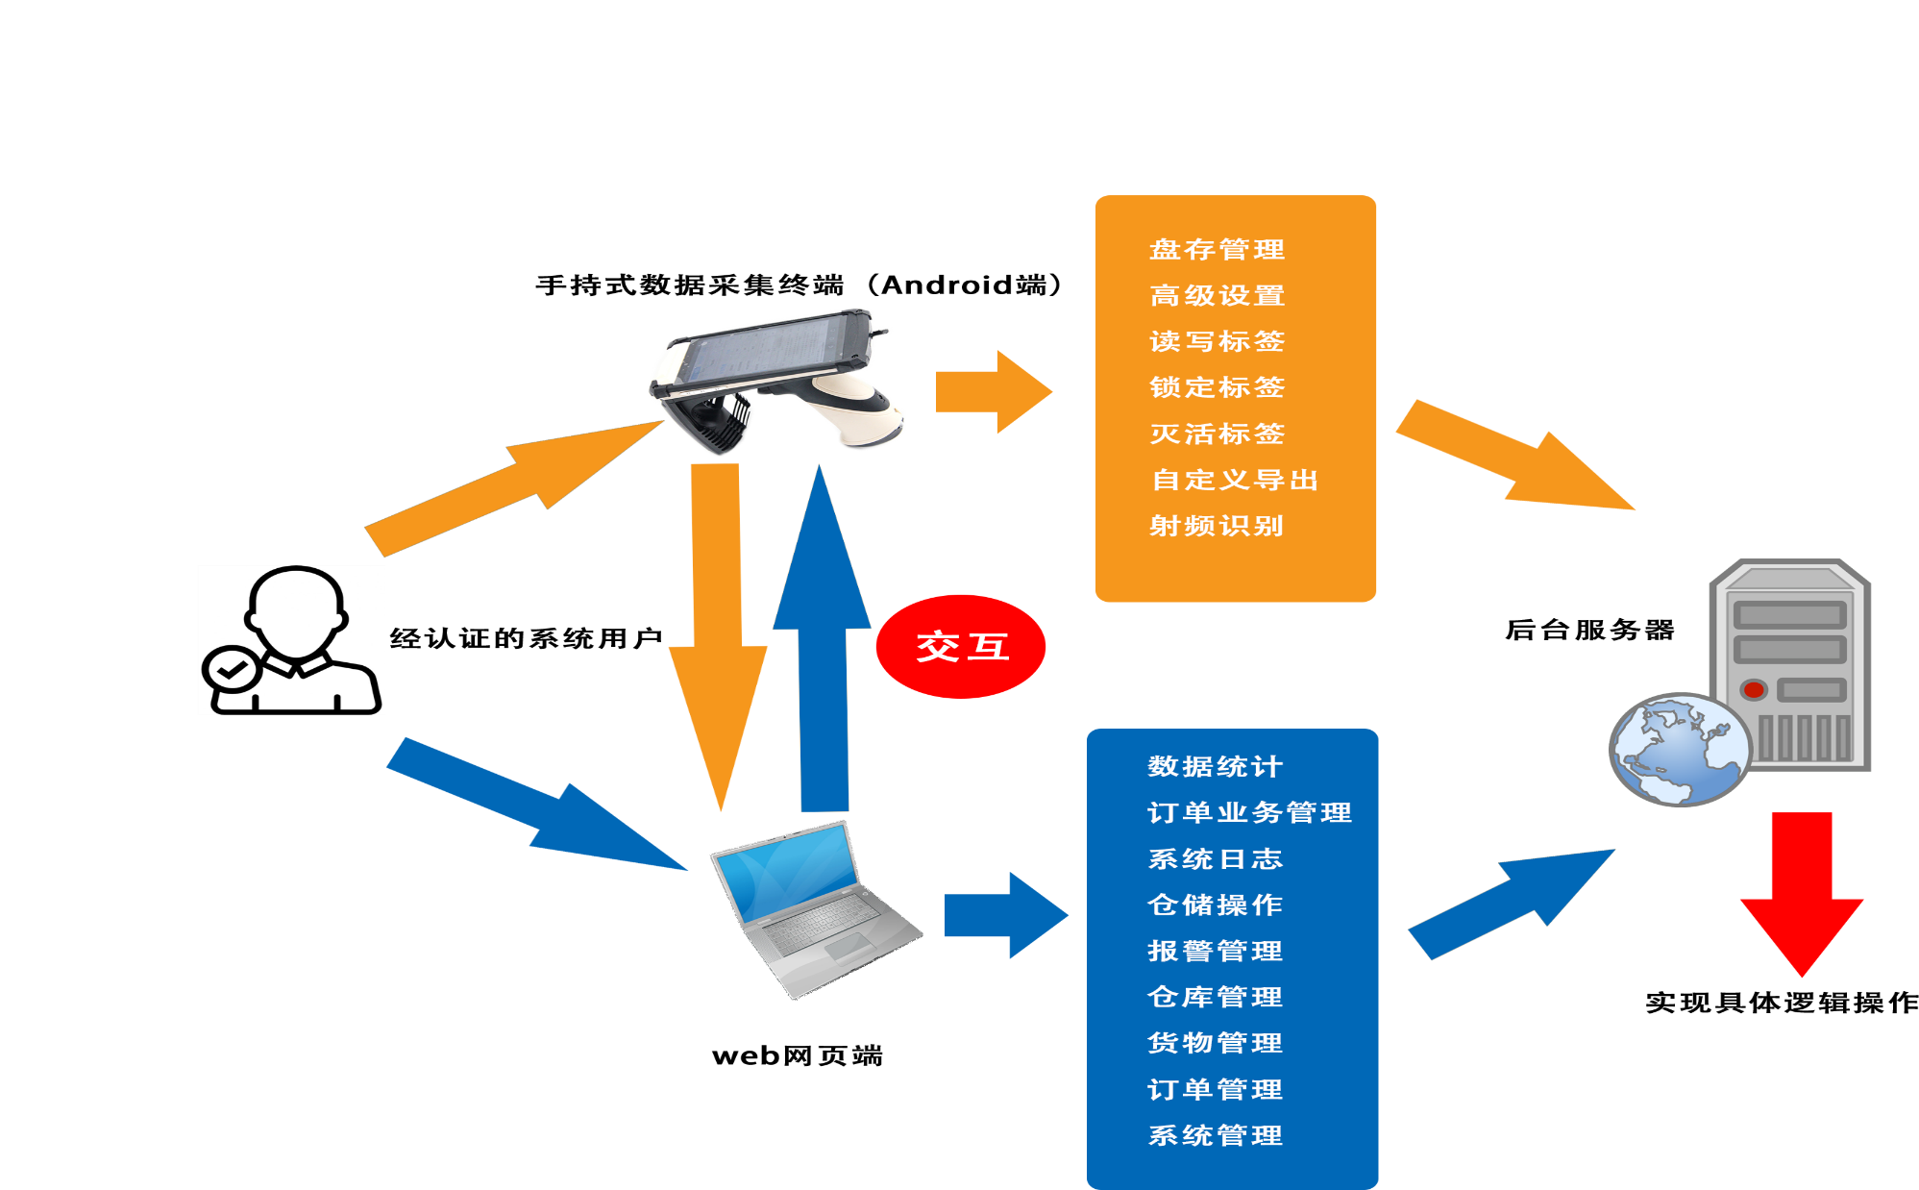
具体设计——系统功能
03
云通
系统功能示意图

Slide 9
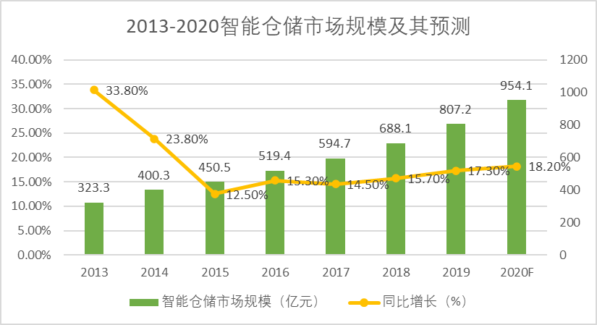

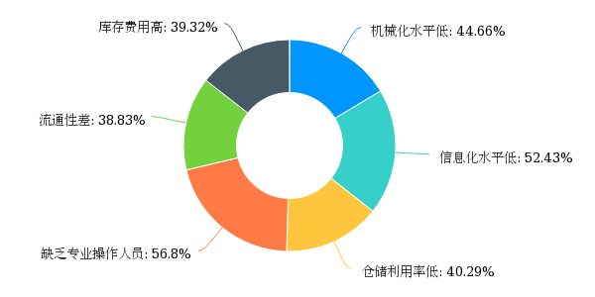



具体设计——可行性分析
03
云通
现仓储方式存在的问题如下图所示：
市场需求调研如下图所示：
3. 经济可行性
团队Android、JavaWeb和数据库技术非常成熟，可以充分满足系统开发需要。
指导老师具有充足的项目开发和比赛指导经验，可以对开发过程中的诸多技术问题予以必要的指导。
5. 社会可行性
1. 宏观背景可行性
4. 技术可行性
2. 市场可行性
由于本项目主要是学生利用课余和寒假实践进行开发，所以人工成本较少，同时本项目的预期收益主要是：电商物流、汽车、3C家电以及烟草等企业的入驻费，还包括有偿的系统的维护和更新。
在我国制造业和服务业面临升级转型的关键时期，各大企业都争相降本增效，这使得智能仓储的优势正逐渐显现。加之国家相关政策的强力支持，智能仓储将成为更多企业的不二选择。
随着物联网技术的不断开发与应用，使其在智能交通、仓储管理等行业提供了有效的支持，其中以RIFD技术作为支持的仓储系统得到了仓储行业的高度重视。
本系统符合道德标准和大众审美
本系统无软件权利归属问题、无侵权问题
本系统与国家的政策法规不存在任何冲突和抵触之处

Slide 10
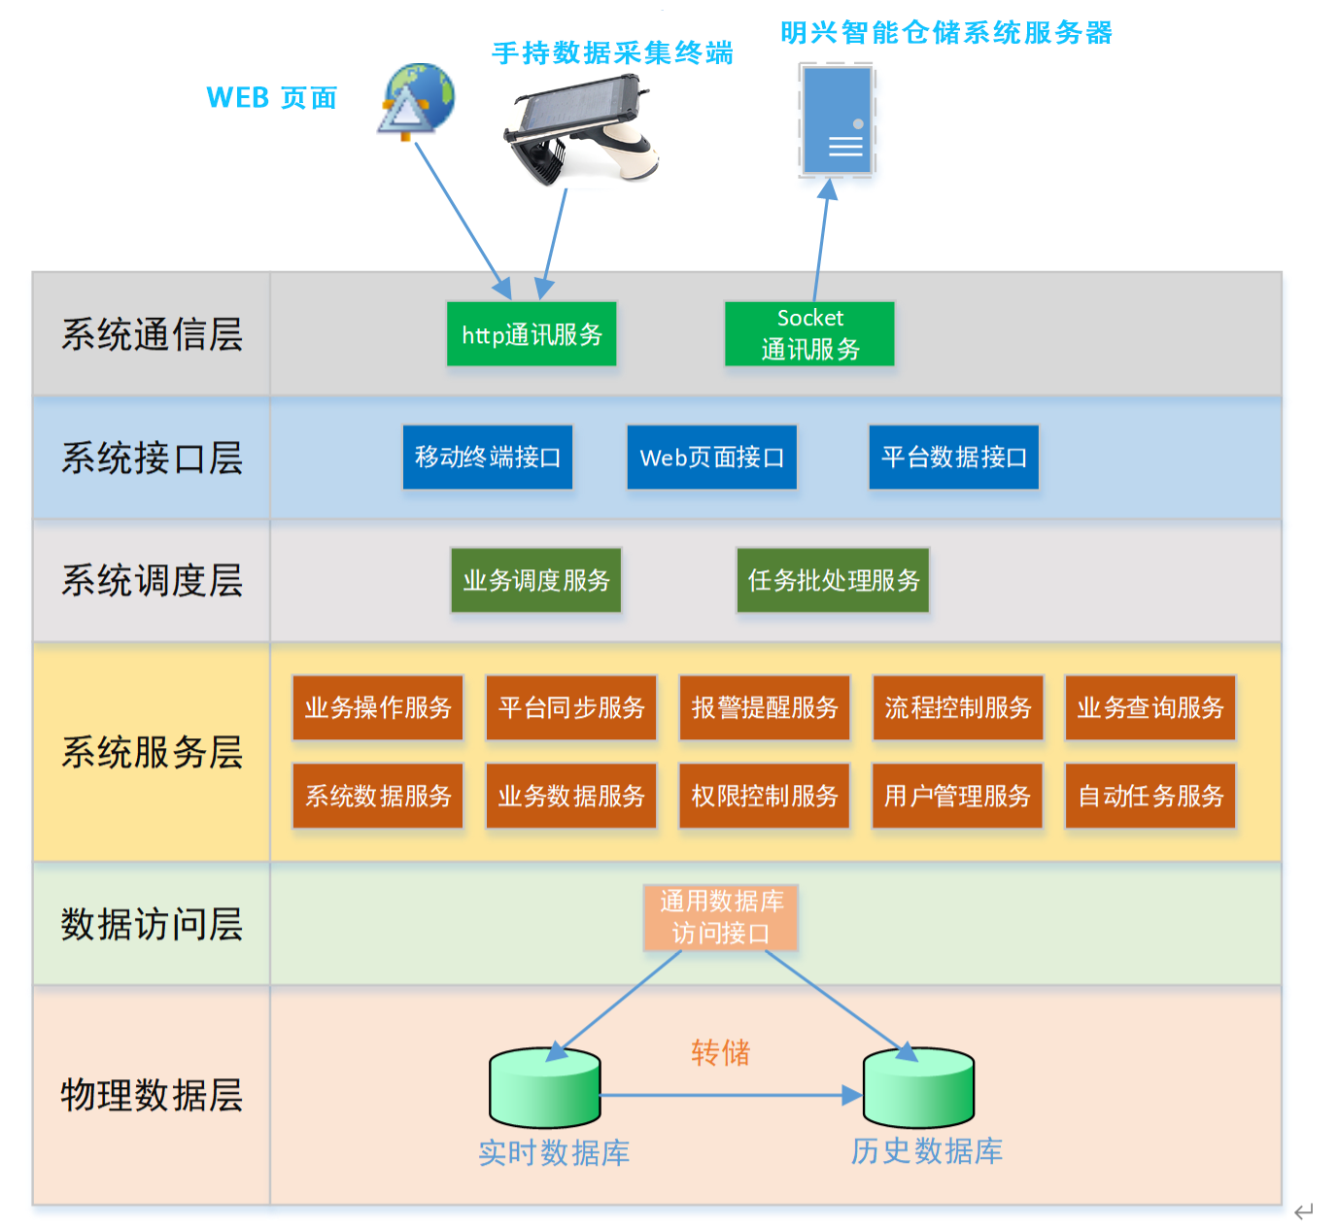
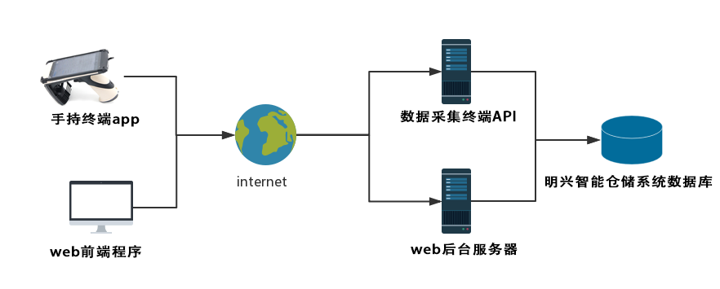
具体设计——框架结构
03
云通
01
开发环境与技术简介
移动端：Android——环境：Android studio
后台前端：VUE
后端：SpringBoot + shrio + Mybatis -plus ——环境： InteliJ IDEA
版本控制工具：git
项目构建：gradle
数据库：Mysql
03
02
物理架构
逻辑架构

Slide 11
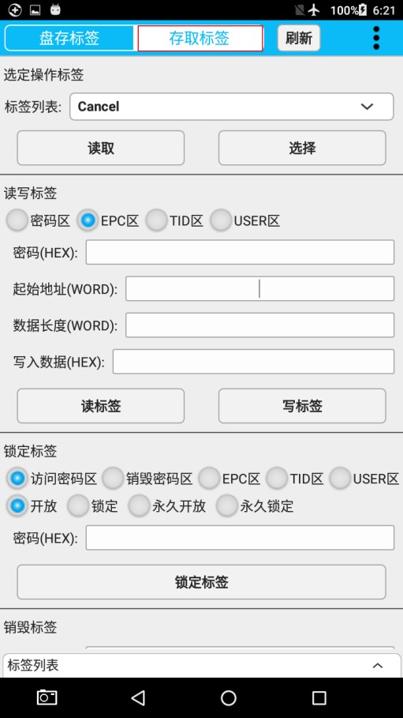
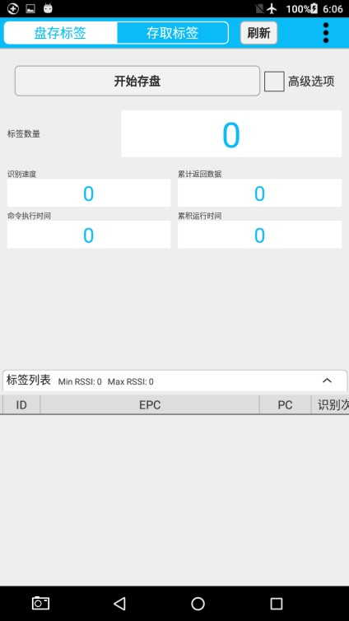
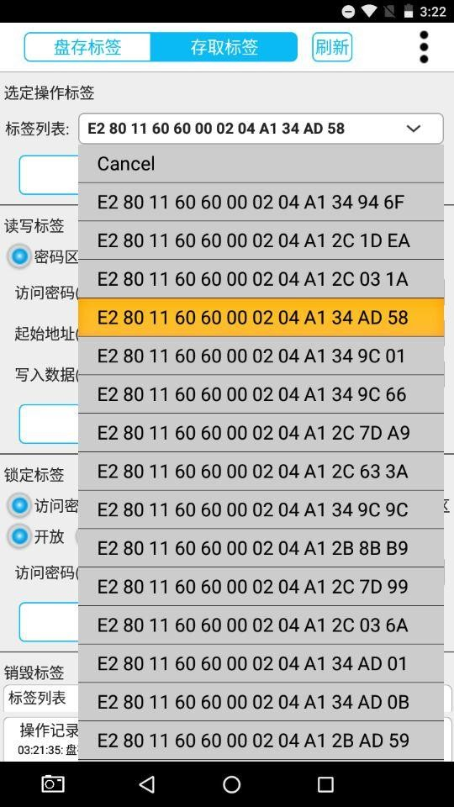
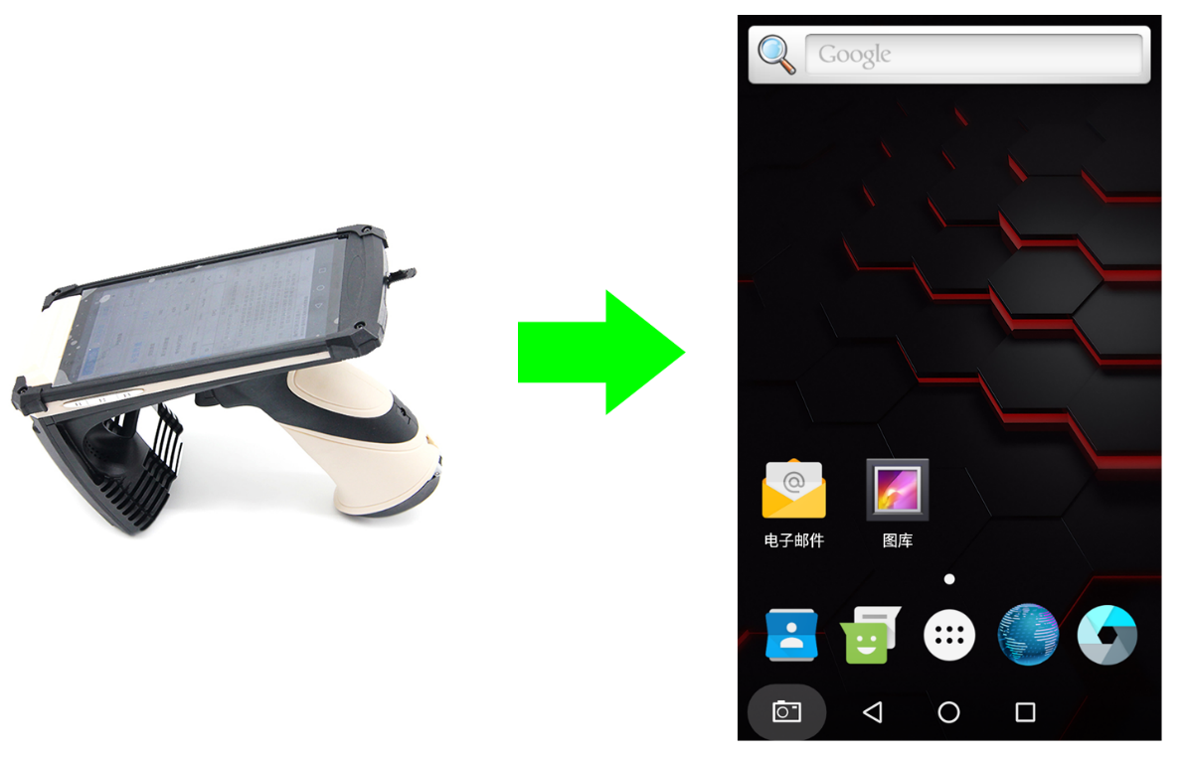
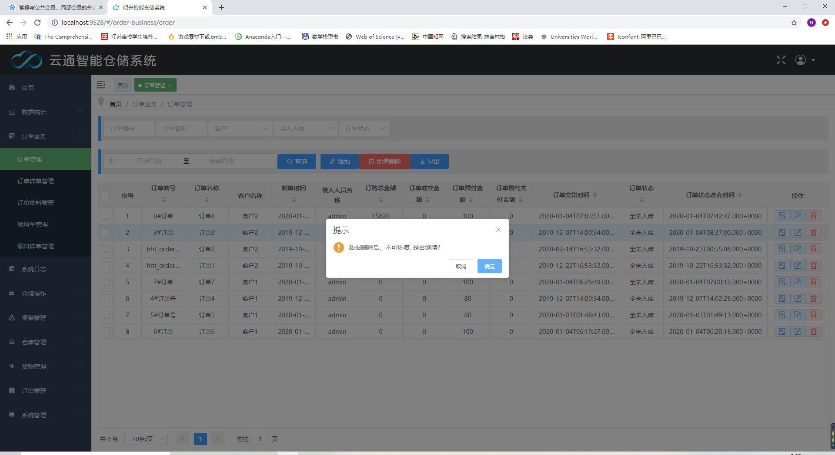
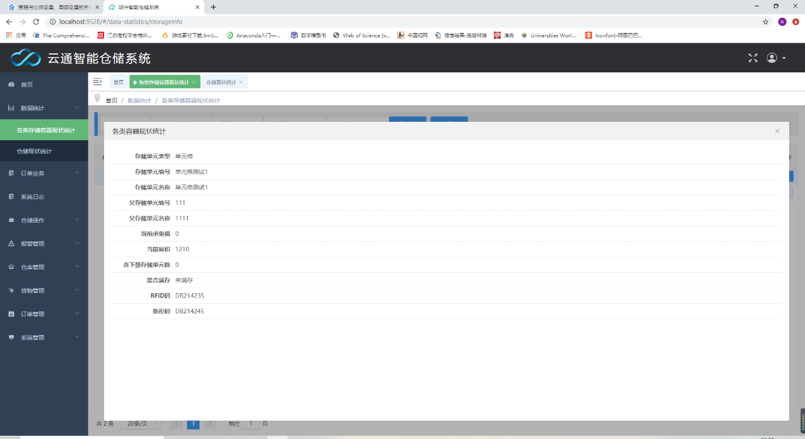
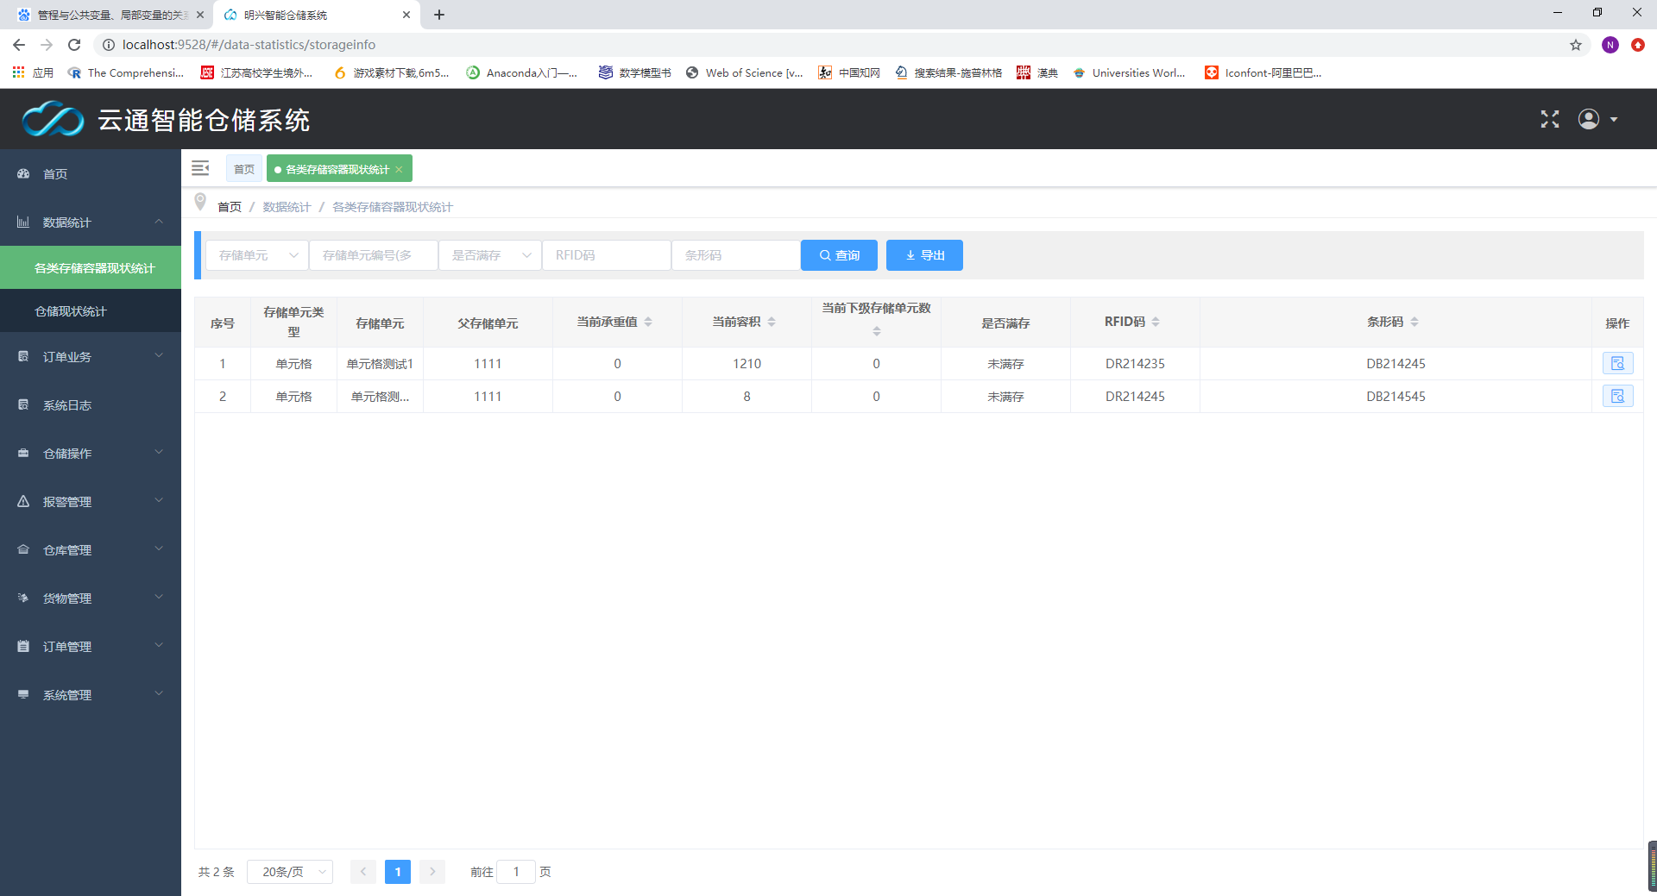
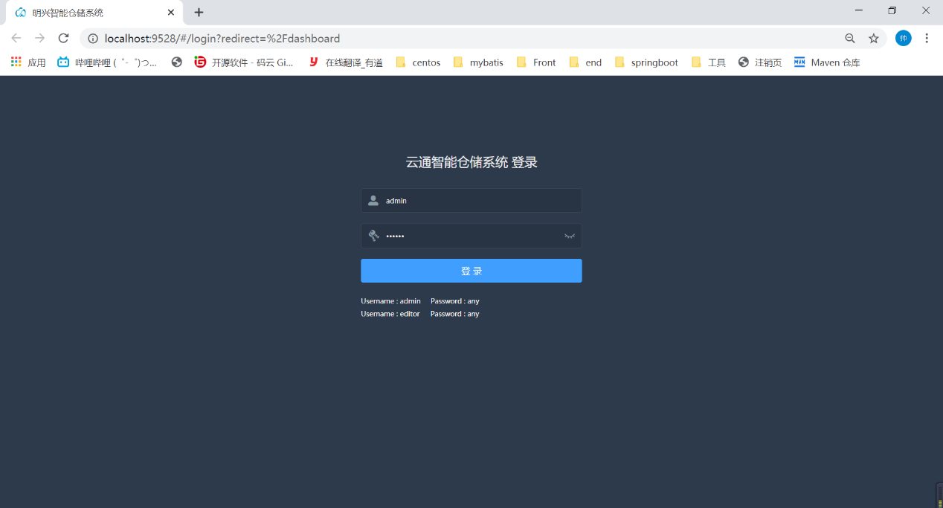
具体设计——页面设计
03
云通
手持数据采集终端app展示
网页端页面展示
1
2
登录界面
主页面设计
1
4
手持数据采集终端整体外形与主页面展示
App具体页面展示

Slide 12
商业模式——风险防范
04
云通
市场风险防范
加大宣传，做好市场调查，认准市场形势
市场
财务风险防范
财务
做好财务分析，规避财务风险
经营、管理风险防范
经营、管理
建立完善的经营制度、完善管理机制、做好产品建设
营销风险防范
营销
做好市场调研，分阶段选择合适恰切的营销方案

Slide 13


商业模式——预算分析
04
云通
启动资金来源
（1）政府政策扶持资金
（2）银行贷款
（3）学院资助基金
（4）自有资金
（5）企业合作
管理费用预测
本项目成本预算主要是管理费用和租赁费用，包括管理人员、技术开发人员的薪资，云服务器租赁费用，办公支出以及其他相关费用

Slide 14




商业模式——SWOT分析
04
云通
大学生开发团队，开发成本低
提供多项接口实现无缝衔接
投资大，建设周期长
创新难点大
S
w
O
T
为 “中国制造2025”中的重要部分
国内外发展形势良好，发展空间广
存在恶性竞争
人才匮乏

Slide 15
商业模式——盈利模式
04
云通
合作收益
入驻费用
盈
利
模
式
广告收益
技术服务

Slide 16

总结展望
05
云通
项目总结：
目前，本次项目已完成Android端、PC端网站的主体功能。用户可运用本系统实现仓储的智能化与可视化管理，充分与外部系统对接，提高企业仓储管理效率。
未来展望：
延申开发个人手机端应用，满足用户个性化管理需求。
在此系统基础上向ERP、OMS、SCM等系统扩展。
充分利用物联网技术发展产物，提高仓储管理效率。

Slide 17


THANK YOU
云通智能仓储系统

